Slide 1


Buenas prácticas en repositorios públicos
Ya sabes usar git, pero...
¿sabes manejar GitHub?
Filosofía de desarrollo de software libre

Slide 2
introducción
Esta no es una charla técnica
  No hablaremos de comandos de git
  Tampoco de como crear un repositorio
Previamente se nos ha explicado el uso de git y de GitHub
  Pero… ¿sabemos utilizarlo bien?
Vamos a conocer la filosofía de trabajo de esta herramienta

Slide 3
Algunos conceptos iniciales
Repositorio:
Es una herramienta de desarrollo distribuido que permite:
    Que varios desarrolladores trabajen sobre el mismo proyecto.
    Que el trabajo de un desarrollador no interfiera sobre el resto.
Desarrollo continuo:
El repositorio refleja, de forma actualizada, el estado de desarrollo del proyecto

Slide 4
Repositorio como herramienta de desarrollo continuo
Mantén el repositorio actualizado
  ¡No esperes para actualizar tu repositorio!
  Haz un commit cada vez que desarrolles algo.
Realiza el desarrollo del proyecto directamente sobre el repositorio
  ¡Olvídate de pendrives y usa el propio repositorio para sincronizar tu código!
  Documenta los errores que surjan a través de issues.

Slide 5
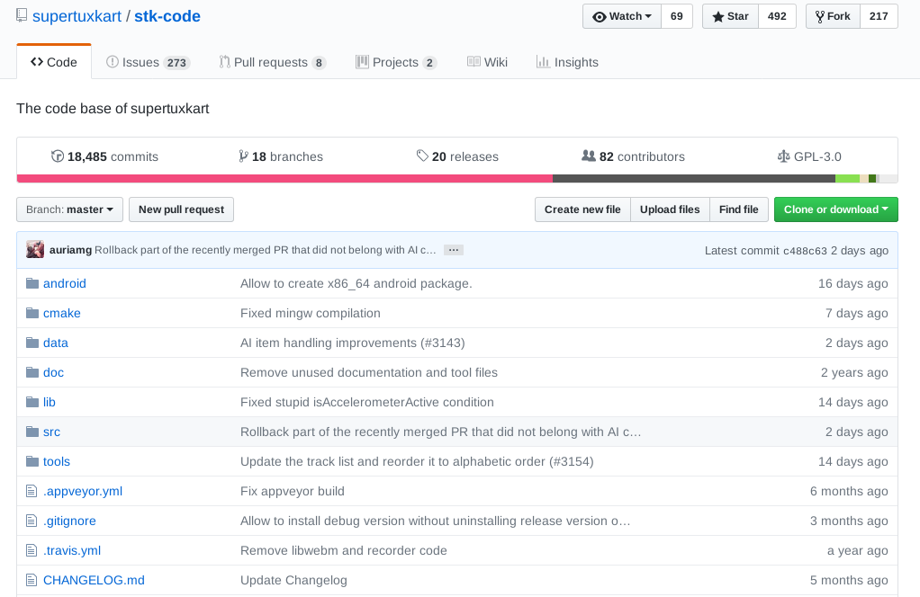

Repositorio como herramienta de desarrollo continuo
Repositorio actualizado: commit recientes y cercanos en el tiempo

Slide 6
Repositorio como herramienta de desarrollo distribuido
Añade a tu equipo de desarrollo dentro del repositorio
  Si ellos también desarrollan, ellos deben subir sus cambios

Slide 7
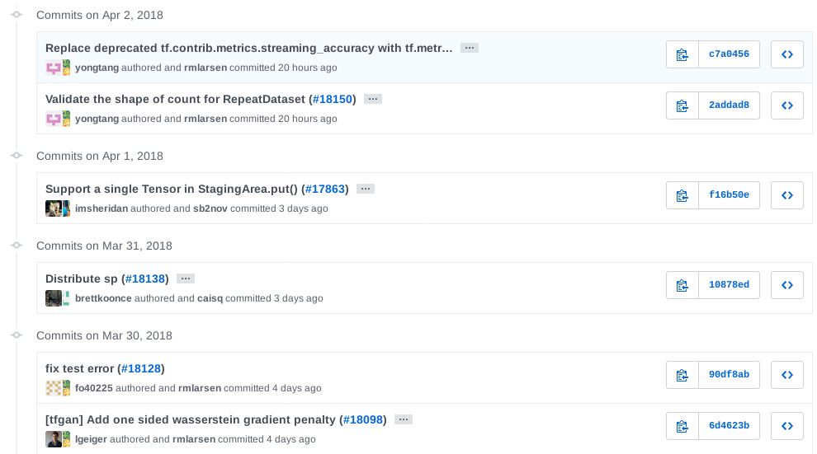
Repositorio como herramienta de desarrollo distribuido
Desarrollo distribuido: Los commit son enviados por diferentes desarrolladores

Slide 8
particularidades de los repositorios públicos
Portal de referencia para interesados en tu proyecto:
  La web puede estar desactualizada ¡¡El repositorio no puede estarlo!!
  ¿en qué consiste tu proyecto? ¡¡Añade documentación!!
Contenido enfocado a personas ajenas, no a tu equipo de desarrollo:
Cualquier persona interesada en tu proyecto, debe ser capaz de entenderlo, y seguir su desarrollo, mirando su repositorio

Slide 9
añadiendo documentación: fichero readme
Fichero README: ¡¡Presenta tu proyecto!!
  Fichero de presentación de tu proyecto
  Explica, de forma abreviada:
    ¿en qué consiste tu proyecto? ¿para qué sirve?
    ¿cómo funciona?
    ¿que requisitos tiene?
    ¿cómo instalarlo?
    …
    ¿Quién colabora? Contribuidores habituales
    y cualquier información que consideres relevante para tu proyecto
  En GitHub, este documento se muestra por defecto al abrir un repositorio

Slide 10
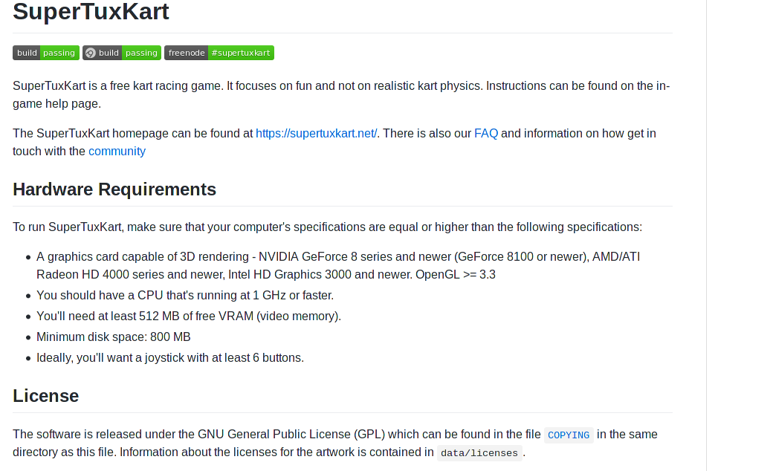
añadiendo documentación: fichero readme
README de SuperTuxKart

Slide 11
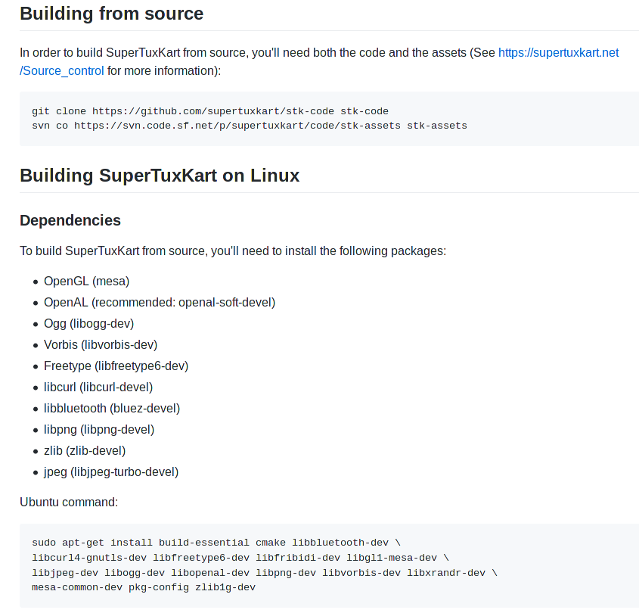
añadiendo documentación: fichero readme
README de SuperTuxKart

Slide 12
añadiendo documentación: otros ficheros
Adicionalmente, se pueden incluir otros ficheros de interés
LICENSE/COPYING: Licencia del proyecto
CHANGELOG: Fichero que indica los cambios realizados en cada nueva versión
CONTRIBUTING: Lista de contribuidores

Slide 13
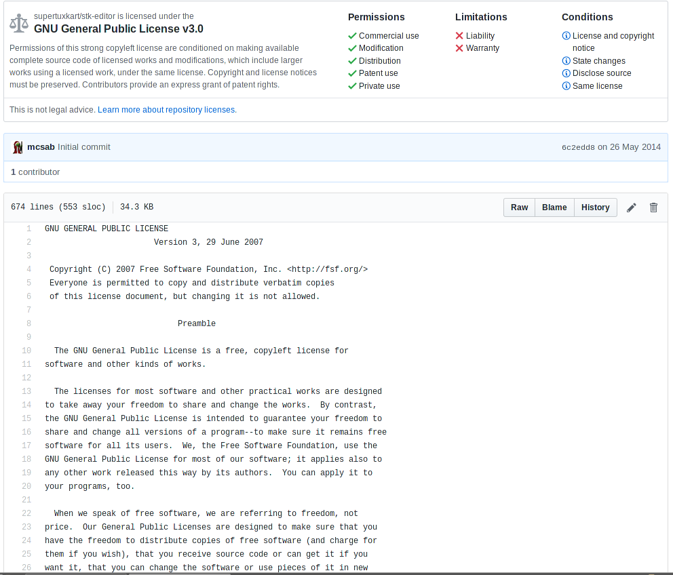
añadiendo documentación: otros ficheros
Fichero LICENSE

Slide 14
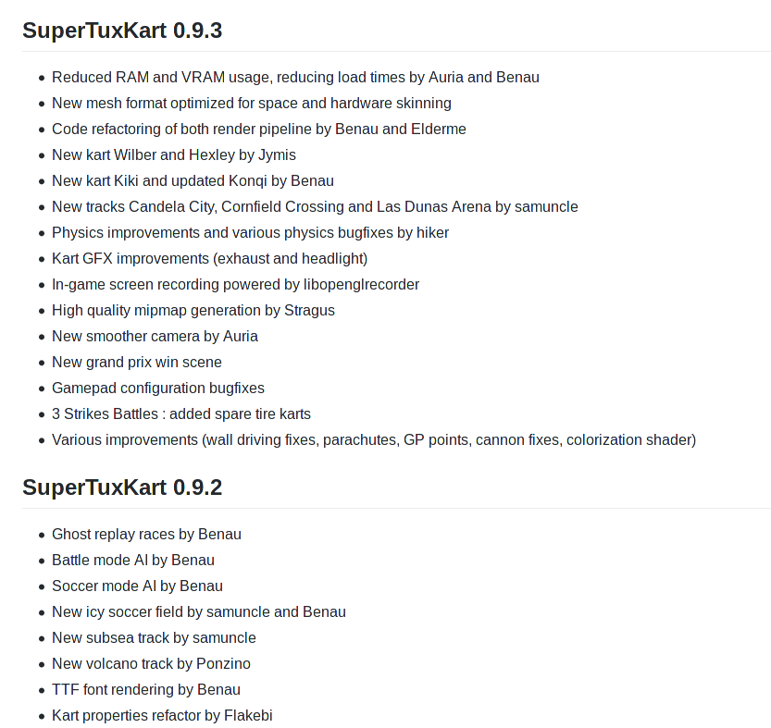
añadiendo documentación: otros ficheros
CHANGELOG de SuperTuxKart

Slide 15
añadiendo documentación: formatos
¿Que formatos usamos?
  Lenguajes de marcas: Markdown o LaTeX
  Texto plano
  Los formatos binarios, como doc o pdf, NO SON RECOMENDABLES
Plataformas como GitHub incluyen intérprete nativo de Markdown
  Con este formato, el usuario podrá leer la documentación directamente desde el navegador

Slide 16
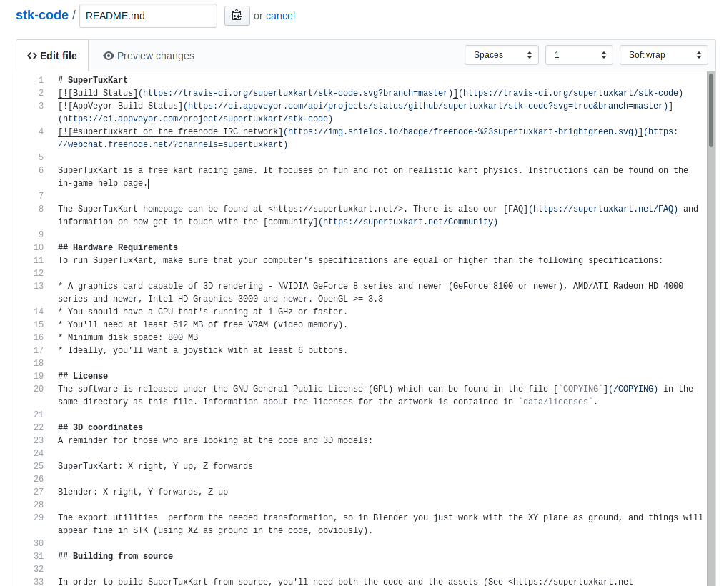
añadiendo documentación: formatos
README escrito en Markdown

Slide 17
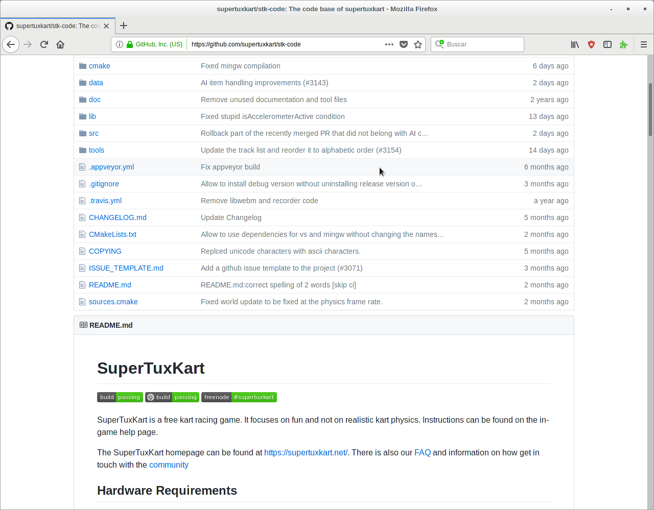
añadiendo documentación: formatos
Leyendo el README desde el navegador

Slide 18
sincronizando nuestro proyecto
¿Qué ficheros subimos?
  RECOMENDABLE:
    Código fuente (obvio)
    Ficheros de compilación: Makefile, CMake o similar
    Documentación en texto plano
  NO RECOMENDABLE:
    Ejecutables del proyecto (binarios)
      Un nuevo commit provocará que se queden obsoletos
      Git no es capaz de interpretarlos
      Añaden peso al repositorio
    Ficheros del IDE
      Atan al usuario/desarrollador a utilizar un IDE determinado
      Añadiendo un Makefile (o similar), se vuelven innecesarios

Slide 19
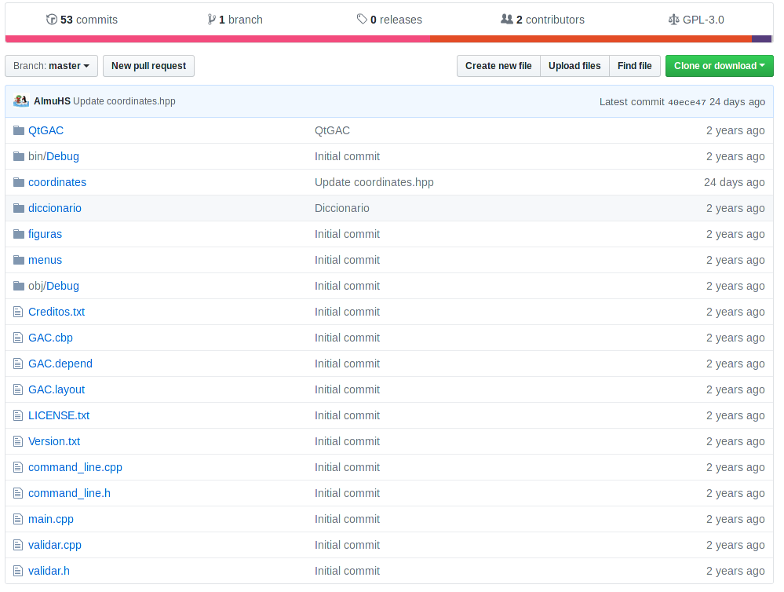

sincronizando nuestro proyecto
Ficheros binarios
Ficheros del IDE
Malas prácticas: ficheros del IDE y ejecutables dentro del repositorio.
No hay Makefile ni README

Slide 20
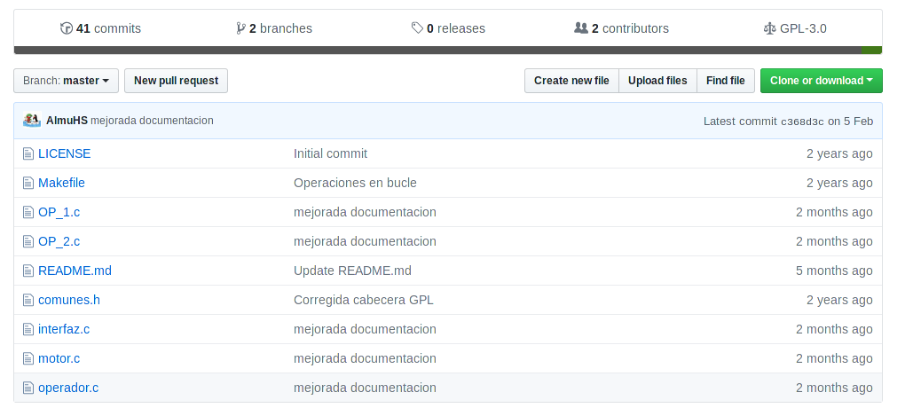
sincronizando nuestro proyecto
Buenas prácticas:
Sólo ficheros de texto: código fuente, Makefile, y README en Markdown

Slide 21
desarrollando nuestro proyecto en ramas
Una forma muy popular de organizar el desarrollo de nuestro proyecto es usando ramas.
  Rama master: rama estable
  El desarrollo se realiza en una rama secundaria
    Conforme los códigos van siendo estables, se van volcando en la rama master
    … y vuelves a la rama secundaria para continuar el desarrollo

Slide 22
desarrollando nuestro proyecto en ramas
Una estructura básica podría ser:
  Rama master: rama principal, para versiones estables
  Rama development: rama secundaria, para trabajo en desarrollo
También podemos tener varias ramas secundarias
  nightly/weekly/monthly
  alfa, beta, stable
  …
Esto ayudará a las personas interesadas, a conseguir las últimas versiones estables de tu proyecto

Slide 23

desarrollando nuestro proyecto en ramas
Modelo avanzado de ramas, utilizado en empresas y grandes equipos

Slide 24
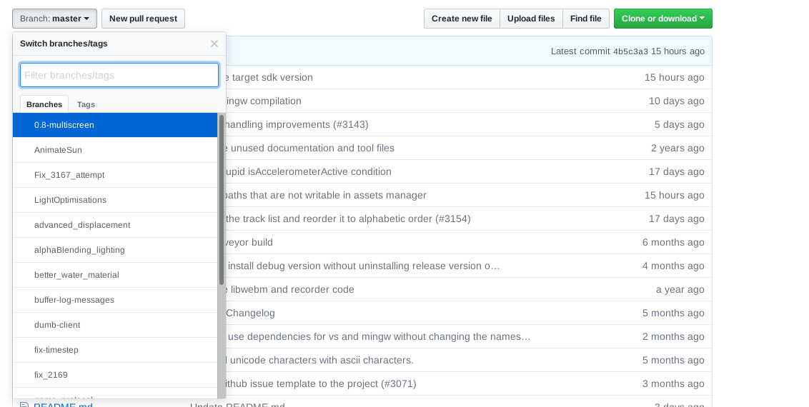
desarrollando nuestro proyecto en ramas
Lista de ramas de SuperTuxKart

Slide 25
publicando versiones
Podemos publicar versiones ya terminadas de nuestro proyecto usando RELEASES
Permiten subir ejecutables e instaladores
  Los usuarios pueden descargarse e instalarse la aplicación sin necesidad de descargarse los fuentes y compilarlos
Facilitan a los usuarios el acceso a las diferentes versiones del proyecto
  Pueden descargarse versiones antiguas del proyecto
Facilitan el seguimiento del desarrollo
  Es más fácil reportar un error de la versión 0.6, que del “commit del 15 de mayo a media tarde” ;)

Slide 26
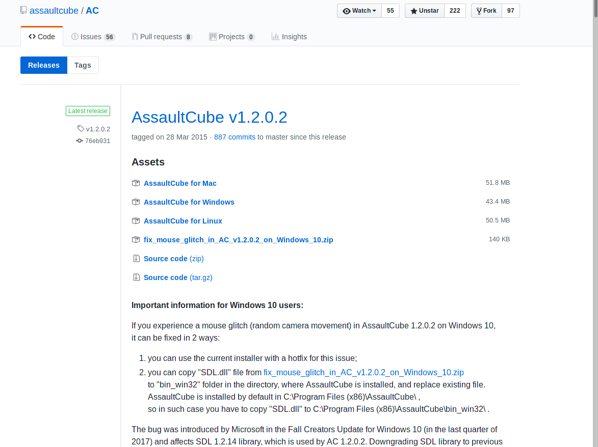
publicando versiones
Ejemplo de RELEASE

Slide 27
recibiendo pull request
Los Pull Request permiten recibir aportes de personas externas al proyecto
  El contribuidor realiza un fork del repositorio y aplica los cambios en este
  Envía un Pull Request, ofreciendo integrar los cambios en el repositorio de origen
    El PR indica las diferencias entre nuestro repositorio y el fork
    El responsable del repositorio puede aceptarlo o rechazarlo
  Si acepta el PR, los cambios del fork se integrarán en el repositorio

Slide 28
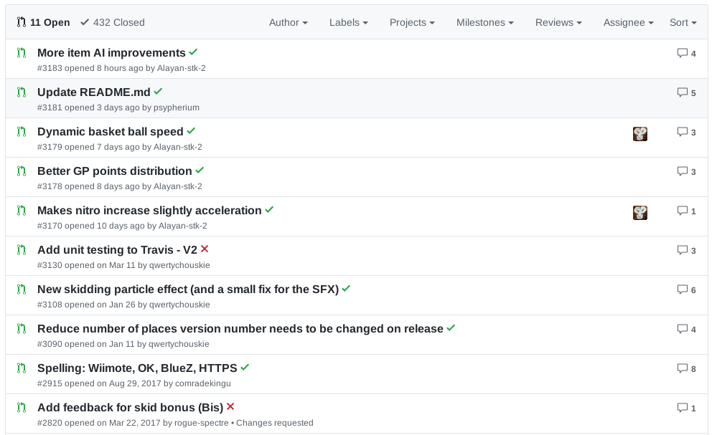
recibiendo pull request
Pull Request enviados a SuperTuxKart

Slide 29
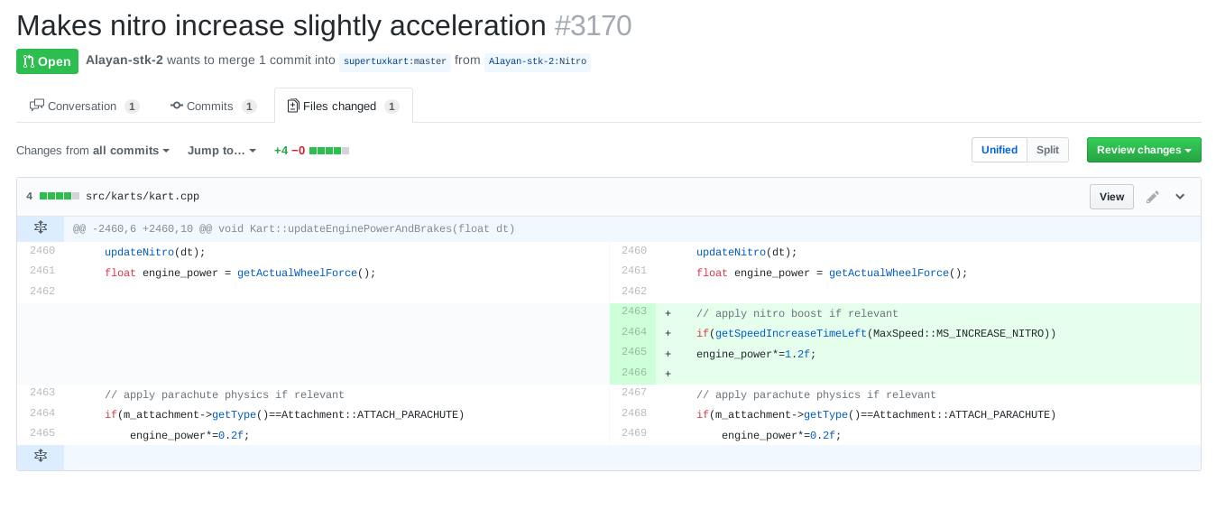
recibiendo pull request
Lista de cambios propuestos en el Pull Request

Slide 30
publicando reportes: issues
Los issues nos permiten publicar aquellos errores encontrados en nuestro proyecto
  También se pueden utilizar para proponer funcionalidades y otras mejoras
Pueden ser publicados por usuarios externos o por los propios desarrolladores del proyecto
Permiten realimentación
  Los usuarios pueden saber algunos problemas ya conocidos
  Otros desarrolladores pueden encontrar aquellas tareas para las que se necesita ayuda, y contribuir a solucionarlas

Slide 31
publicando reportes: issues
Los issues pueden ser asignados a desarrolladores
  Estos pueden pertenecer al propio equipo de desarrollo, o ser ajenos al proyecto
Permiten conversación
  Los desarrolladores, u otros usuarios, pueden responder al reporte para encontrar una solución al problema (o responder a la propuesta)
Una vez resuelto el issue, debería cerrarse, para constatar que se ha solucionado

Slide 32
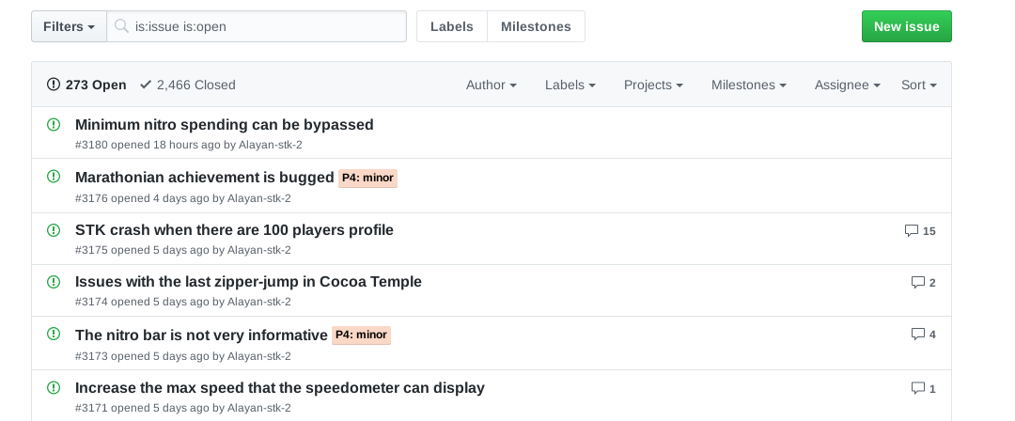
publicando reportes: issues
Lista de issues en SuperTuxKart

Slide 33
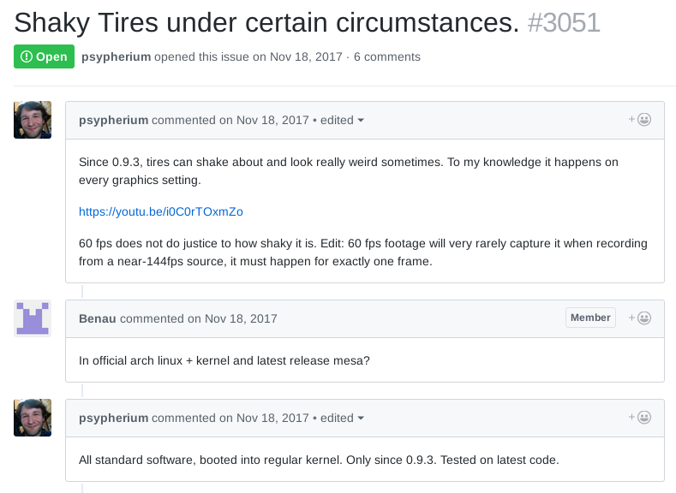
publicando reportes: issues
Conversación en un issue

Slide 34
Terminando...
Estas son algunas buenas prácticas, pero no las únicas
  Puedes investigar acerca de otras buenas prácticas
    Por ejemplo, en los commit
No tienes que seguirlas todas, aunque es buena idea
  Cada proyecto puede tener sus necesidades, y no siempre podrás cumplir todo
  Existen muchos modos de organizar el desarrollo, este es solo uno de ellos

